Slide 1
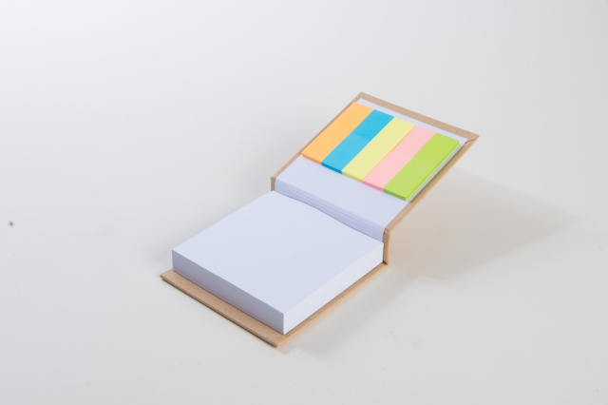
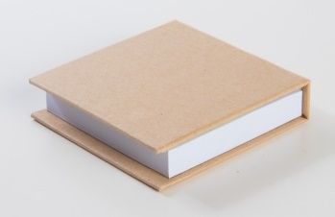
ご提案書
品名 ：ブロックメモ＆ふせんセット
品番：SC-1807
上代：￥２００
色柄：単色
商品サイズ：80×82×20mm
包装：PP袋入り
包装サイズ：82×84×20mm
材質：再生クラフト紙・紙
入数：200
生産国：中国
名入れスペース：50×50mm
セット内容：メモ紙 約140枚
ふせん各色 約25枚
使いやすいコンパクトサイズ。
便利なふせんとメモのセットです。

